Slide 1
Les personnalités pathologiques
Comment les gérer au cabinet
Dr Jacques CATTEAU / Clinique de l’Escrebieux
Société de Médecine de Douai / 18 Oct 2016

Slide 2
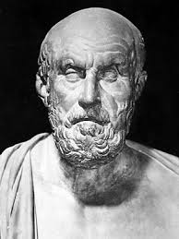
Hippocrate
Sanguin
Lymphatique
Bilieux
Mélancolique
Notes:
Selon le type de fluide qui prédomine dans l’organisme… Sang, lymphe, bile jaune et bile noire

Slide 3
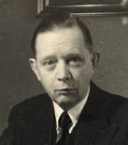
Kretschmer
Pycnique
Leptosome
Athlétique
Dysplasique
Notes:
Ernst Krestschmer 1888 - 1964

Slide 4
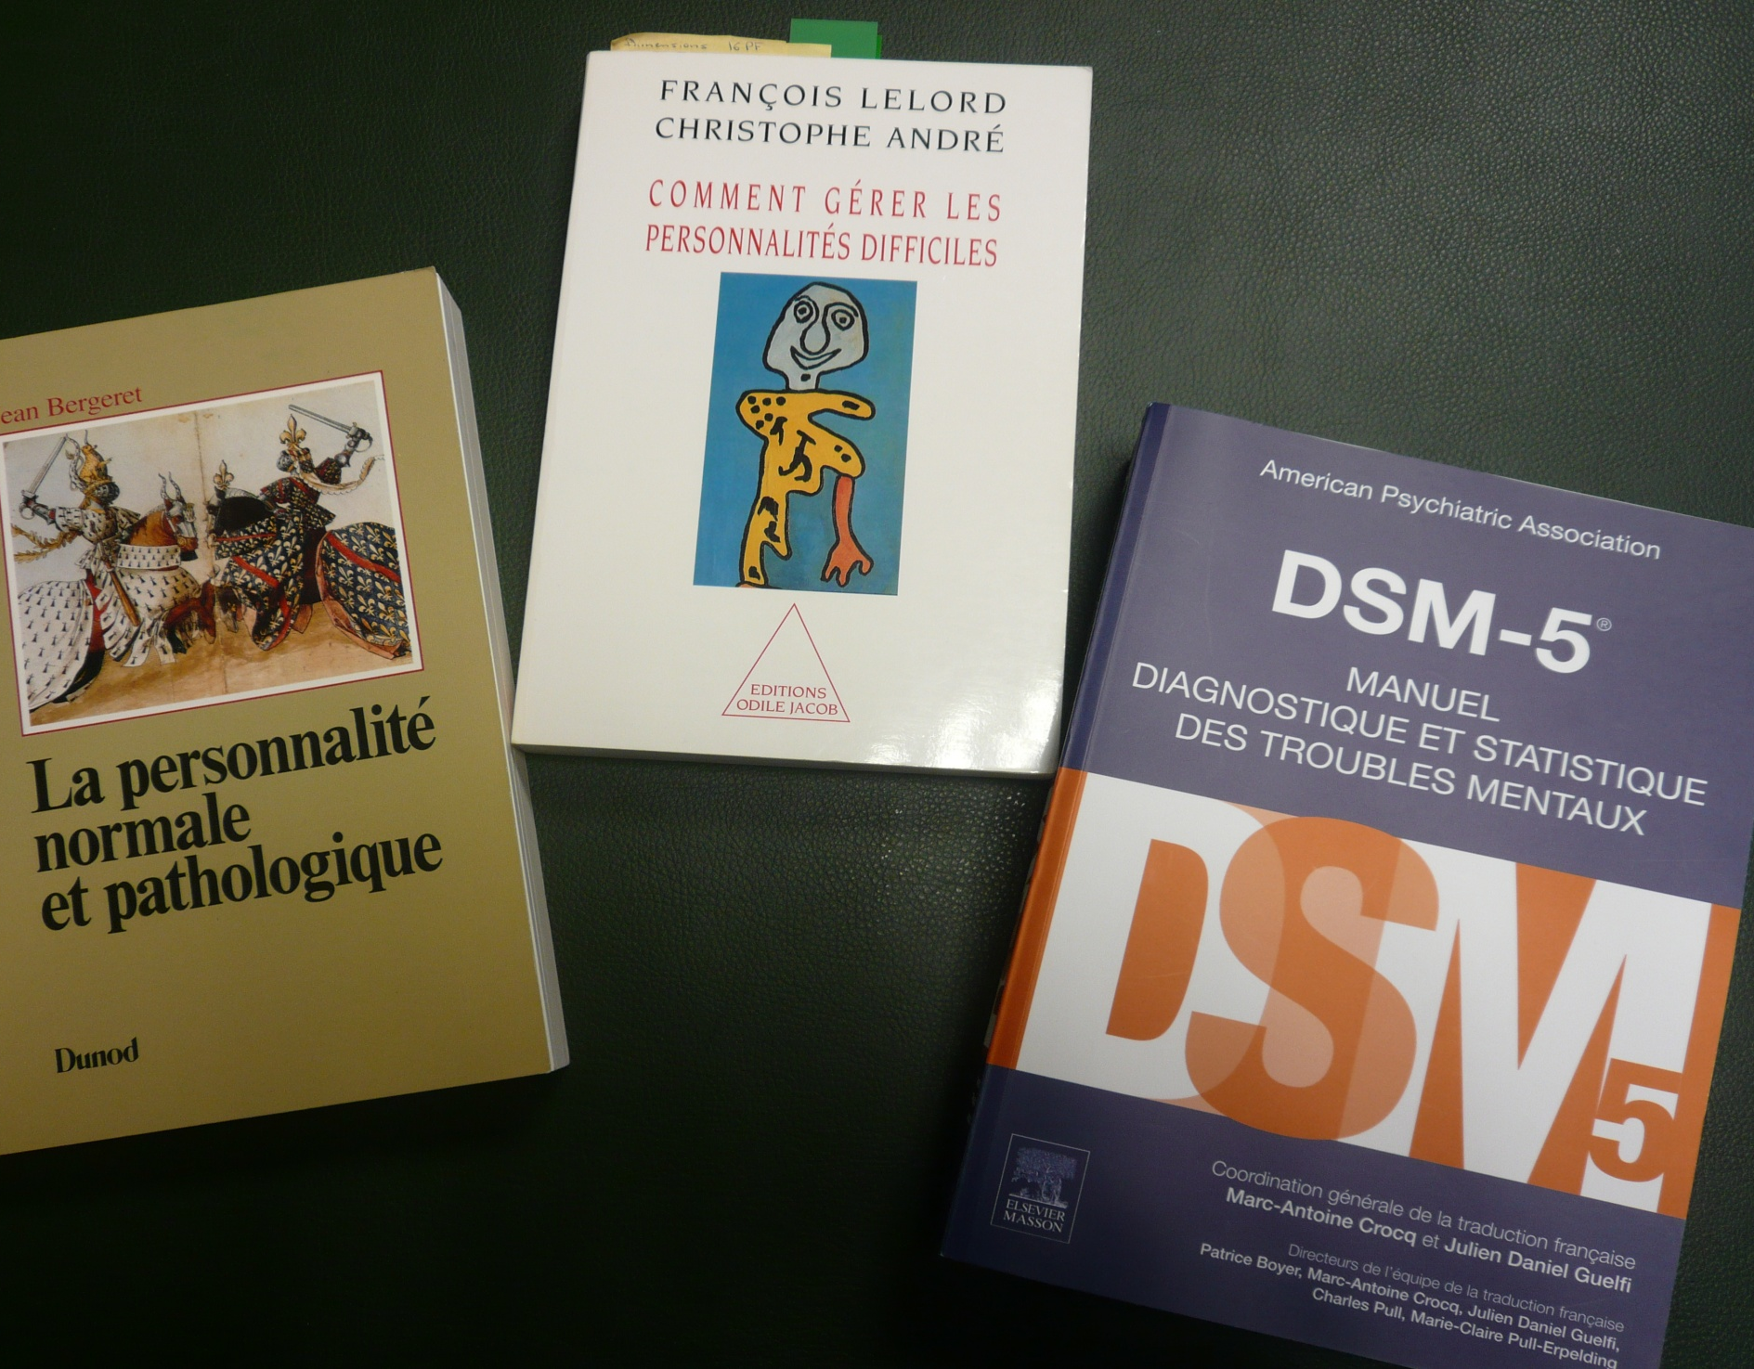

Slide 5
Personnalité, caractère, tempérament
Caractère = ensemble des caractéristiques physiques, psychologiques et morales d’un sujet
Personnalité = synthèse de tous les éléments qui concourent à la conformation du sujet pour lui donner sa physionomie propre (manière de percevoir, de réagir à, de concevoir environnement et soi-même)
Tempérament = part biologique du caractère

Slide 6
Trouble de la personnalité
Modalité durable de l’expérience vécue et des conduites, qui dévie notablement de ce qui est attendu dans la culture de l’individu. Cette déviation se manifeste dans :
Les cognitions
L’affectivité (diversité, intensité, labilité des émotions)
Le fonctionnement interpersonnel
Le contrôle des impulsions
Ces modalités sont durables et rigides
Elles entrainent une souffrance cliniquement significative

Slide 7
Classification du DSM V
Groupe A
Personnalité paranoïaque
Personnalité schizoïde
Personnalité schizotypique
Groupe B
Personnalité antisociale
Personnalité borderline
Personnalité histrionique
Personnalité narcissique
Groupe C
Personnalité évitante
Personnalité dépendante
Personnalité obsessionnelle-compulsive
Notes:
La personnalité passive agressive du DIII a disparu
Groupe A celui des bizarres
B celui des impulsifs
C celui des anxieux

Slide 8
Du trait à la pathologie….
…. Modèle dimensionnel
Goût pour ordre > personnalité Obs > TOCs
Méfiance > jalousie > jalousie délirante > paranoïa
Isolement > schizoïdie > schizotypie > schizophrénie
Tempérament hyperthymique >hypomanie> T. Bipolaire

Slide 9
De la personnalité à la pathologie
Structure névrotique
Structure psychotique
              pôle de la pathologiep
adaptation
décompensation
Pôle du caractère Pôle de la pathologie

Slide 10
De la personnalité à la pathologie
Structure névrotique
Organisations Narcissiques
              pôle de la pathologiep
adaptation
décompensation
aménagement
Caractère pathologique
décompensation
Pôle du caractère Pôle de la pathologie
dysthymie

Slide 11
Personnalité anxieuse
Soucis trop fréquents ou trop intenses par rapport aux risques de la vie quotidienne
Tension physique excessive
Attention permanente aux risques : guette tout ce qui pourrait mal tourner, pour contrôler des situations ou événements même peu probables ou à risque faible
Notes:
Pense que le monde est plein de dangers qu’il faut une vigilance constante si on ne veut pas courir de gros risques
Il anticipe les problèmes et prévoit tjrs le pire

Slide 12
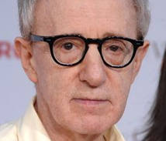
Notes:
Hannah et ses sœurs: sort rassuré de chez le médecin qui lui a certifié qu’il n’avait rien / s’angoisse à nouveau …. Oui mais un jour j’aurai qq chose !

Slide 13
Comment gérer les personnalités anxieuses ?
Faites :
Montrer lui que vous êtes fiables
Pratiquez un humour gentil
Aidez le à relativiser
Incitez le à consulter un psy
Ne faites pas :
Ne vous laissez pas mettre en esclavage
Ne le surprenez pas
Ne lui faites pas partager vos propres inquiétudes
Evitez les sujets de conversation pénibles
Notes:
Evoquer un danger c’est déjà le vivre et souffrir

Slide 14
Personnalité paranoïaque
Méfiance
Suspecte les autres de mauvaises intentions
Reste toujours sur ses gardes, très attentive à ce qui se passe autour d’elle, suspicieuse
Met en doute la loyauté des autres, jalousie
Recherche dans les détails les preuves de ses soupçons, sans tenir compte de la situation d’ensemble
Préoccupé par ses droits et les questions de préséance
Rigidité
Se montre rationnel, froid, logique, résiste aux arguments des autres
Difficultés à montrer des émotions positives / tendresse, humour…
Notes:
« je suis vulnérable » les autres peuvent être contre moi et me cacher des choses…
« je dois tjrs me méfier et aller au-delà de ce qui est dit ou montré par les autres »

Slide 15
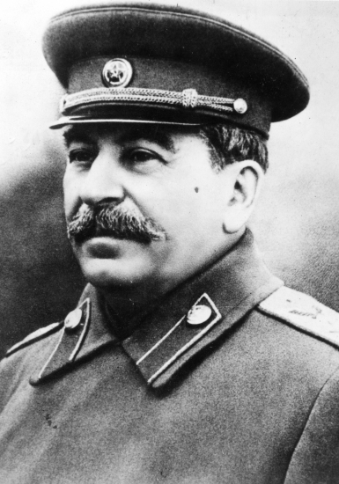
Notes:
A passé sa vie à suspecter des complots autour de lui
À la mort de Lénine il fait supprimer en 10 ans tous les membres du Politburo sauf Trotski assassiné plus tard en Amérique latine
En 32 l’Ukraine n’a pas livré la quantité de blé attendue.. Staline était persuadé d’un complot des paysans et a envoyé l’Armée rouge
> une des plus grandes famines du siècle / 5 millions de morts … en temps de paix (social traites)
Épuration de l’armée après les soupçons contre le maréchal Toukhatchevski… 35000 morts…

Slide 16
Comment gérer les personnalités paranoïaques ?
Faites:
Exprimez clairement vos motifs et intentions
Respectez scrupuleusement les formes
Maintenez le contact régulier
Faites référence aux lois et règlements
Ne faites pas:
Ne renoncez pas à éclaircir les malentendus
N’attaquez pas l’image qu’il se fait de lui-même
Ne vous mettez pas en faute
Ne devenez pas parano vous même

Slide 17
Personnalité histrionique
Cherche à attirer l’attention des autres, supporte mal les situations où elle n’est pas l’objet de l’attention générale. Recherche intensément l’affection de son entourage
Dramatise l’expression de ses émotions, qui sont souvent rapidement changeantes
A un style de discours émotionnel, évoquant des impressions, manquant de précision et de détails
Tendances à idéaliser ou dévaluer les personnes de son entourage
Notes:
« on ne s’intéresse pas à moi spontanément » « séduire c’est prouver sa valeur »
« pour faire ma place je dois prouver ma valeur, éblouir et charmer » »

Slide 18
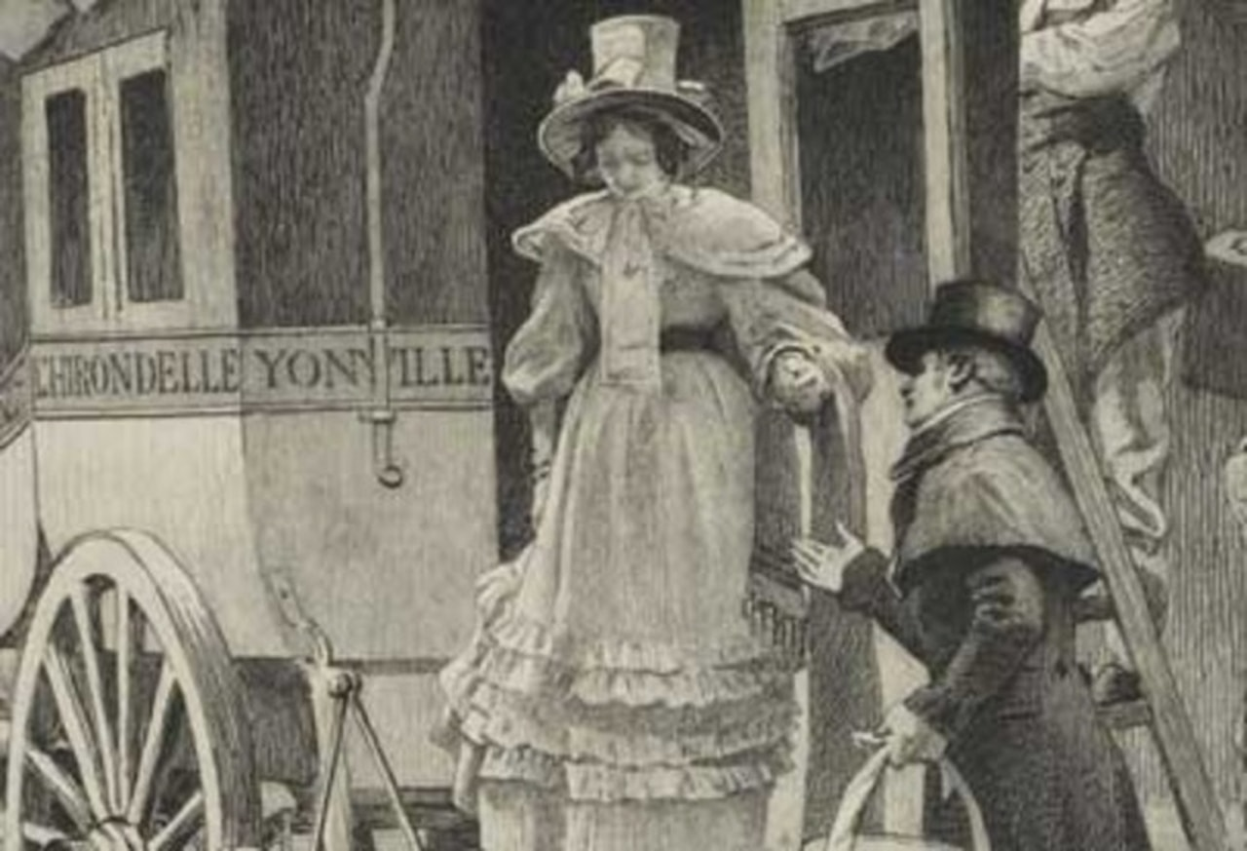
Notes:
Soif d’amour
Humeur changeante
Émotivité
Goût pour la rêverie
Idéalisation d’un amant médiocre… (Léon)
Insatisfaction permanente

Slide 19
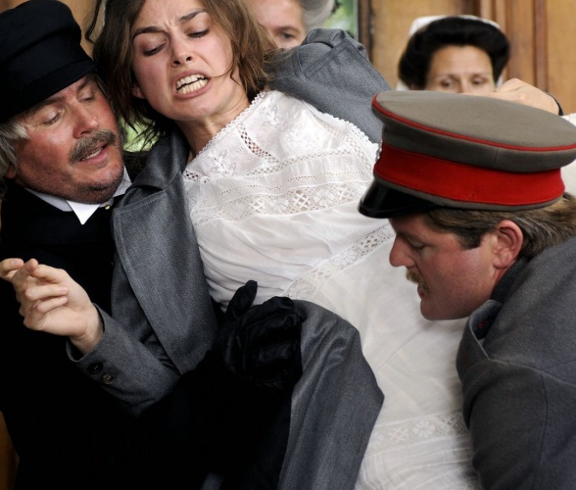
Une dangereuse méthode
Helena Spielberg / Keira Knightley
David Kronenberg
2011

Slide 20
Comment gérer les personnalités histrioniques ?
Faites :
Attendez vous à l’excessif et à la dramatisation
Laissez lui une scène de temps en temps, mais fixez les limites
Montrez de l’intérêt à chaque fois qu’elle a un comportement normal
Attendez vous à passer du statut de héros à celui de minable et inversement
Ne faites pas :
Ne vous moquez pas d’elle
Ne vous laissez pas émouvoir par les tentatives de séduction, souvent factices
Ne vous laissez pas attendrir

Slide 21
Personnalité narcissique
A le sentiment d’être exceptionnel, hors du commun, et de mériter plus que les autres
Préoccupé par des ambitions de succès éclatant dans les domaines professionnels et amoureux
Souvent très soucieux de son apparence physique et vestimentaire
S’attend à des attentions, des privilèges sans se sentir obligé à la réciprocité
Éprouve de la colère et de la rage quand n’obtient pas les privilèges attendus
Exploite et manipule les autres pour atteindre ses buts
Éprouve peu d’empathie, peu touché par les émotions d’autrui
Notes:
« je suis exceptionnel… je passe avent les autres »
« tout m ’est dû il faut qu’on sache que je suis remarquable »

Slide 22
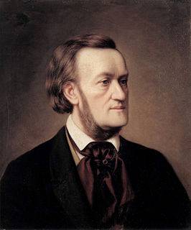

Slide 23
Comment gérer les narcissiques ?
Faites:
Montrez votre approbation chaque fois qu’il est sincère
Expliquez lui les réactions des autres
Ne faites que les critiques indispensables et soyez précis
Ne faites pas :
Pas d’opposition systématique
Soyez vigilant aux tentatives de manipulation

Slide 24
Personnalité obsessionnelle
Perfectionnisme: exagérément attentif aux détails, aux procédures, au rangement et à l’organisation, souvent au détriment du résultat final
Obstination : têtu, insiste obstinément pour que les choses soient faites comme il l’entend et selon ses règles.
Froideur relationnelle : a du mal à exprimer des émotions chaleureuses: souvent très formel, froid, embarrassé.
Doute : a du mal à prendre des décisions, par peur de commettre une erreur, tergiverse, ratiocine
Rigueur morale: extrêmement consciencieux et scrupuleux
Notes:
« il faut que les choses soient parfaitement faites… l’improvisation et la spontanéité n’amènent rien de bon.. »
« je dois tout contrôler.. Tout doit être fait dans les règles »

Slide 25

« Pour le pire et le meilleur »
James L Brooks 1997
Melvin Udall / Jack Nicholson
Notes:
Un écrivain imbuvable incapable de relations sociales prisonnier de ses obsessions jusqu’au jour ou il est amené à s’occuper du chien du voisin et de l’enfant d’une serveuse de bar

Slide 26
Comment gérer les obsessionnels ?
Faites:
Montrez lui que vous appréciez son sens de l’ordre et de la rigueur
Respectez son besoin de prévoir et d’organiser
Faites lui des critiques précises et quantifiées
Montrez vous fiable et prévisible
Faites lui découvrir les joies de la détente
Ne faites pas:
Pas d’ironie sur ses manies
Ne vous laissez pas entrainer dans ses systèmes

Slide 27
Personnalités dépressives
Pessimisme: voit le côté sombre des situations, les risques possibles, surévalue l’aspect négatif, minimise l’aspect positif
Humeur triste: habituellement triste, morose, même en l’absence d’événements défavorables
Anhédonie même dans les situations considérées habituellement comme agréables
Autodévalorisation : ne se sent pas à la hauteur, sentiments d’inaptitude ou de culpabilité
Notes:
« Nous sommes ici bas pour souffrir, je n’ai pas droit au plaisir »
« on se réjouit tjrs trop tôt, je dois travailler dur pour être à la hauteur »

Slide 28
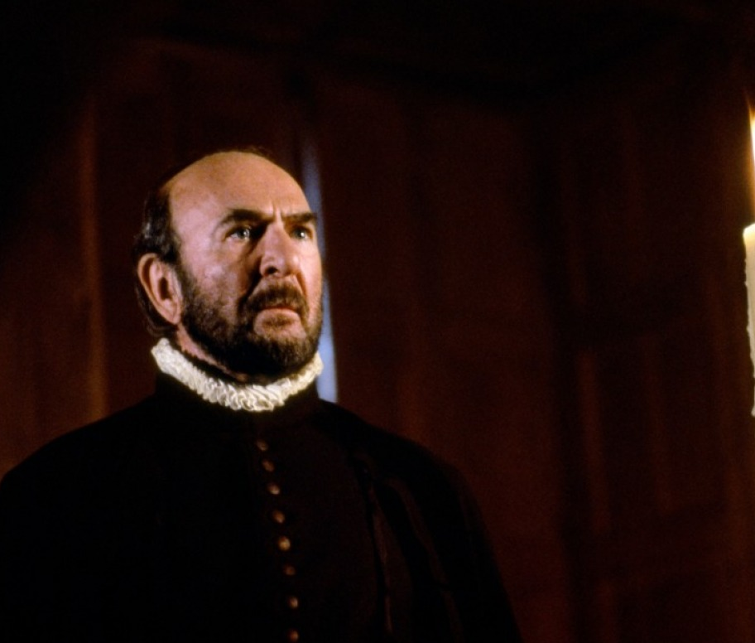
Jean Pierre Marielle
Tous les matins du monde
Alain Corneau
1991
Notes:
Un musicien dépressif joueur de viole…

Slide 29
Comment gérer les personnalités dépressives ?
Faites :
Attirez son attention sur le positif
Incitez le tester des activités positives
Incitez le à consulter
Ne faites pas :
Ne lui dites pas de se secouer
Ne lui faites pas la morale
Ne vous laissez pas entrainer dans son marasme

Slide 30
Personnalités passives agressives
Résiste habituellement aux exigences des autres dans les domaines professionnels ou personnels
Discute exagérément les ordres, critique les figures d’autorité
De manière détournée, fait trainer les choses, volontairement inefficace, boude, se plaint d’être incompris ou méprisé ou mal compris
Notes:
« je mérite mieux que ce que j’ai….les gens cherchent à me dominer, ils peuvent être agressifs s’ils sentent qu’on leur résiste »
« je n’ai pas à me laisser dominer… je sais ce qui me convient… il faut résister

Slide 31
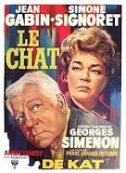
Pierre Granier Deferre 1971
Notes:
Couple vieillissant qui se déchire à coups d’injures et de comportements passifs agressifs

Slide 32
Comment gérer les personnalités passives agressives ?
Faites:
Rappelez lui les règles du jeu
Aidez le à s’exprimer directement
Ne faites pas:
Ne faites pas semblant de ne pas remarquer son opposition
Ne le critiquez pas comme le ferait un parent
Ne vous laissez pas entrainer dans le jeu des représailles réciproques

Slide 33
Personnalités dépendantes
Besoin d’être rassuré et soutenu
Réticent à prendre des décisions
Laisse les autres prendre les décisions importantes
A du mal à initier les projets, suit plutôt le mouvement
N’aime pas faire les choses seul
Crainte de la perte du lien
Dit toujours oui pour ne pas déplaire
Très touché si on le critique
Perturbé par les ruptures
Notes:
« Je suis faible et peu capable, les autres sont forts »
« je dois chercher de l’aide, je ne dois pas contrarier les autres »

Slide 34
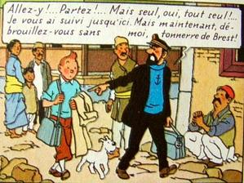
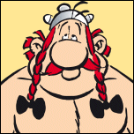
Personnalités dépendantes

Slide 35
Comment gérer les personnalités dépendantes ?
Faites:
Renforcez ses initiatives
S’il demande conseil, demandez lui d’abord son propre avis avant de répondre
Ne faites pas:
Ne prenez pas les décisions à sa place
Ne critiquez pas frontalement ses initiatives
Ne l’abandonnez pas complètement à son sort pour lui apprendre à se débrouiller seul

Slide 36
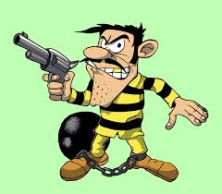
Personnalité antisociale
Absence de respect pour les lois et les règles de la vie en société
Impulsivité
instabilité
Difficultés à tenir les projets à long terme
Manque d’affectivité
Faible culpabilité
Notes:
Si tu as envie de quelque chose… prends le tout de suite

Slide 37
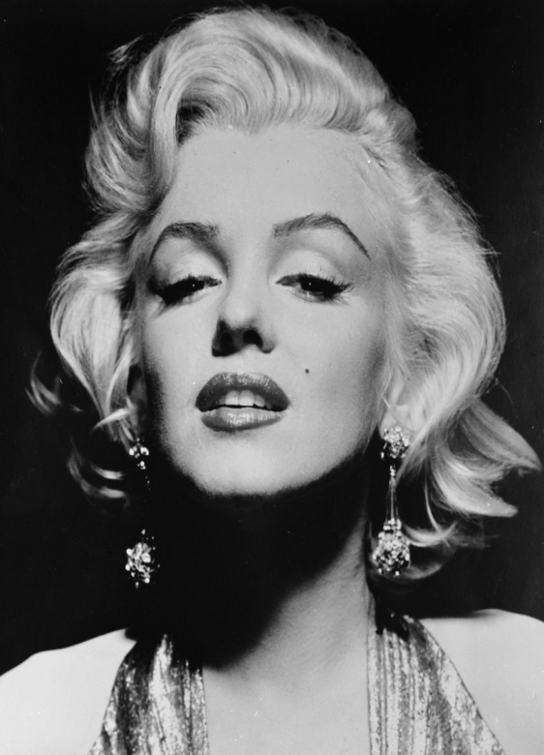
Personnalité borderline
Impulsivité et immaturité
Intolérance à la frustration
instabilité
Fonctionnement par clivage
Comportements manipulateurs
Mise en danger de soi (prises de toxiques, multiples TS, conduite automobile…)
Abandonnisme
Vide et ennui
Notes:
Trop lointain on va les frustrer et faire monter les actes impulsifs
Trop proche on les fait regresser

Slide 38
Personnalité évitante
Hypersensibilité : craint d’être critiqué ou moqué, a peur du ridicule
Évite d’entrer en relation avec autrui si pas assuré d’une bienveillance totale
Évite les situations où elle craint d’être blessée ou embarrassée
Dévalorisation et faible estime de soi
Par peur de l’échec se maintient dans un rôle effacé, ou à des postes inférieurs à ses capacités
Notes:
« je n’ai pas d’ intérêt .. Si les autres voient qui je suis ils me rejetteront »

Slide 39
Comment gérer les personnalités évitantes ?
Faites :
Proposez lui des objectifs de difficultés croissantes
Critiquez son comportement pas sa personne
Incitez la à consulter
Ne faites pas :
Pas d’ironie
Ne vous énervez pas…

Slide 40

Vous avez dit difficiles ??
Malades difficiles ?
Médecins difficiles ?
Cabinets difficiles ?

Slide 41
